Slide 1
PROGRAMACIÓN ORIENTADA A OBJETOS PRODUCTO ACADEMICO 1
Eric Gustavo Coronel Castillo
Docente

Slide 2
Enunciado
Revisar el enunciado en el PDF.

Slide 3
Borrador
Personal
Docente
Administrativo
DocenteTiempoCompleto
DocenteTiempoParcial

Slide 4
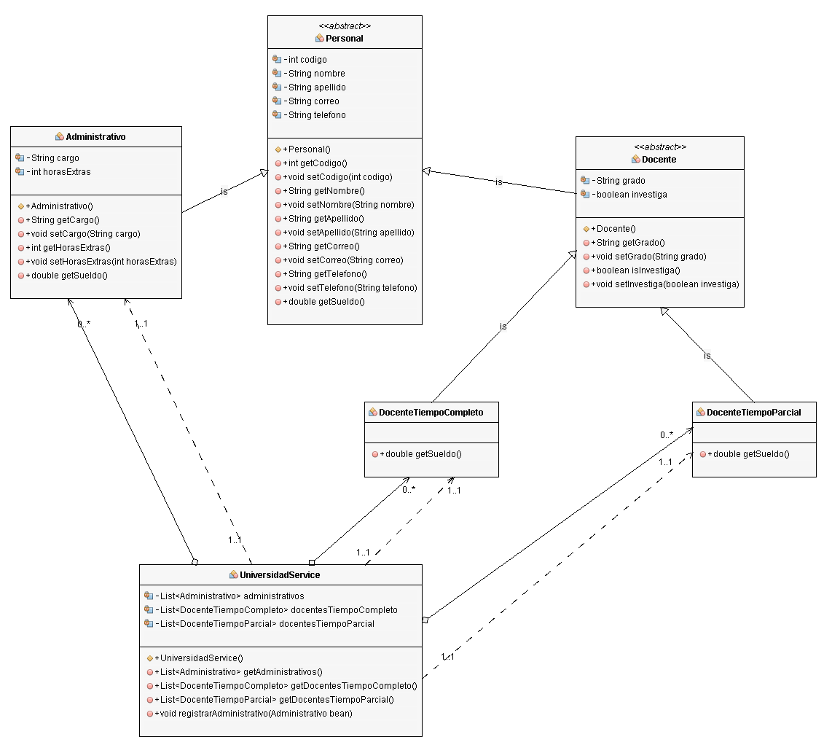
Diagrama de Clases

Slide 6


